Slide 2
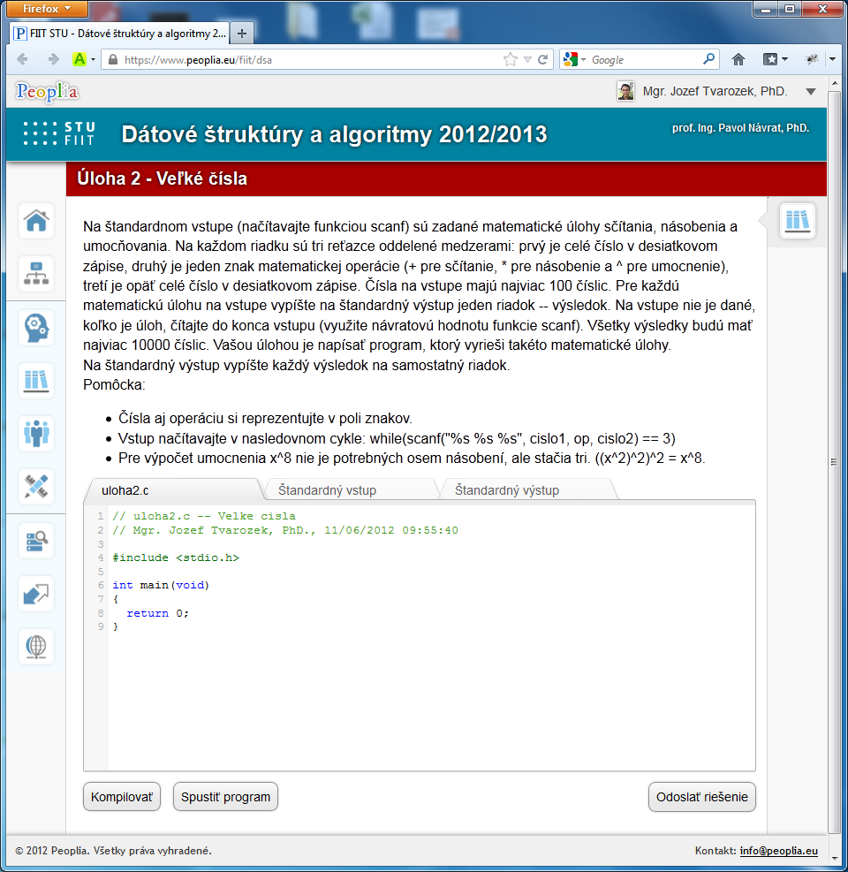
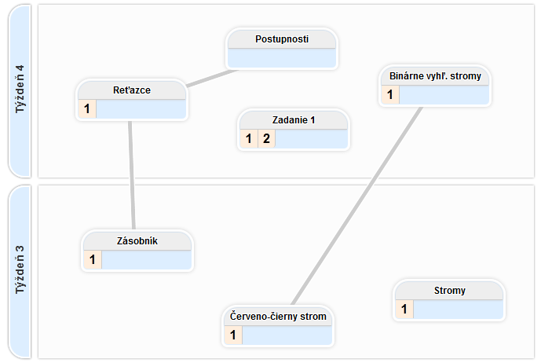
Čo? (teraz)
Testovač úloh
Kurzy
Témy
Úlohy

Slide 3
Prečo?
Objektívne hodnotenie práce
Tajné testovacie vzorky
Generátor úloh
Práca (študentov) je pozorovateľná... ☺
Každý klik, odoslanie úlohy, pohyb očami, ...
Infraštruktúra pre tútora

Slide 4
Zbieranie dát pri riešení úloh
Cieľ: pomáhať študentom pri práci
Platforma pre experimenty
Maté: Vplyv emocionálneho stavu na produktivitu
Peťo: Herné princípy a dôsledky osobnosti hráča
Mišo: Sociálne programovanie

